Slide 1
Introductory slide
Workshop Pengelolaan Website
Optimasi Konten Website Fakultas dan Unit Kerja di Lingkungan Universitas Negeri Malang
UPT. Pusat Teknologi Informasi dan Komunikasi UM

Slide 2
“Hello” slide
SEO(Search Engine Optimation).
Cara atau teknik untuk membuat situs atau blog kita berada
pada halaman/posisi satu di mesin pencarian
Next
UPT. Pusat Teknologi Informasi dan Komunikasi UM

Slide 3
Sign in section
Basic SEO
Optimasi Image
File Name
Title
ALT Tag (Alternate Text)
Caption
Description
Text Around Images
Images Sitemap
UPT. Pusat Teknologi Informasi dan Komunikasi UM
Back

Slide 4
Sign in section
Basic SEO
Optimasi Video
File Name
Title
Description
Text Around Images
UPT. Pusat Teknologi Informasi dan Komunikasi UM
Back

Slide 5
Sign in section
Basic SEO
Optimasi Konten (1)
Meta Tag Optimization
h1,h2,h3 Optimization
URL Optimization
Konten Unik
Tidak ada Duplikat konten
Konten Inspiratif
UPT. Pusat Teknologi Informasi dan Komunikasi UM
Back

Slide 6
Sign in section
Basic SEO
Optimasi Konten (2)
Terdapat Gambar
Terdapat Video
Bold/italic/underline (keyword)
Diawal paragraf ada keyword
Diakhir paragraf ada keyword
Ditengah Paragraf ada keyword
UPT. Pusat Teknologi Informasi dan Komunikasi UM
Back

Slide 7
Sign in section
Basic SEO
Optimasi Loading
Template website Simple elegant
Valid CSS / HTML
Responsive
Optimization Layout
UPT. Pusat Teknologi Informasi dan Komunikasi UM
Back

Slide 8
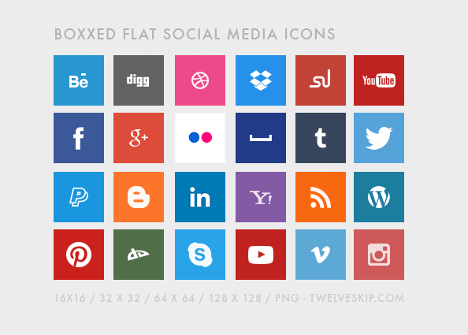
Make Office your own
Exit
LINK CAMPAIGN
Google
Yahoo
Youtube Twitter Retweets/Shares Facebook Likes/Shares Pins/Repins (pinterest ) Google + Shares/Likes Instagram
Likes/Comments
SOSIAL SIGNAL (Bookmark)
Back
Next
UPT. Pusat Teknologi Informasi dan Komunikasi UM

Slide 9
Save section
Terima Kasih
Semoga Sukses
Back

